Slide 1
Event Handling Patterns
Reactor, Proactor
Kryštof Hrubý

Slide 2
Osnova
Event Handling Patterns.
Motivační příklad – Logovací server.
Logovací server pomocí Reactor pattern.
Reactor.
Logovací serveru pomocí Proactoru.
Proactor.

Slide 3
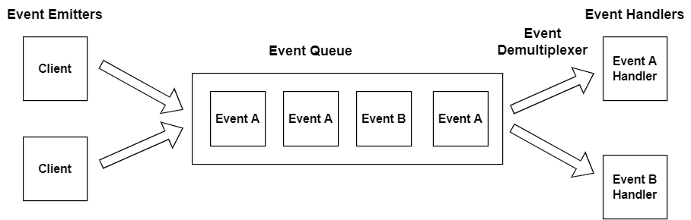
Event Handling Patterns
Popisují způsob, jakým iniciovat, přijmout, demultiplexovat, dispatchovat a zpracovat události (eventy).

Slide 4
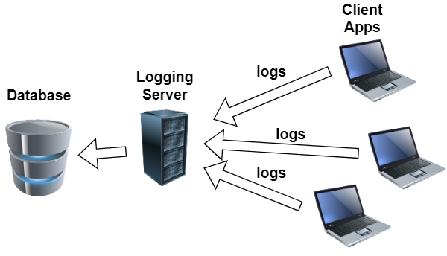
Logovací služba
Distribuovaná logovací služba
Klienti posílají informace o jejich stavu na logovací server.
Od klientů vznikají dva typy událostí:
Connect – Nový klient žádá o připojení.
Read – Klient má k dispozici nové položky do logu.
Události mohou chodit najednou.
Obsluha události má krátké trvání.

Slide 5
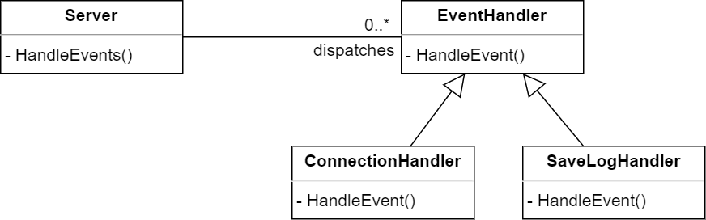
Logovací služba – jednovláknové řešení
Server čte v jednom vlákně všechny requesty.
Aplikační logika je forwardována na Handlery.
Výhody:
Oddělena aplikační logika a logika zpracovávání událostí.
Nevýhody:
Pomalé - Veškeré zpracování se děje v jednom vlákně.

Slide 6
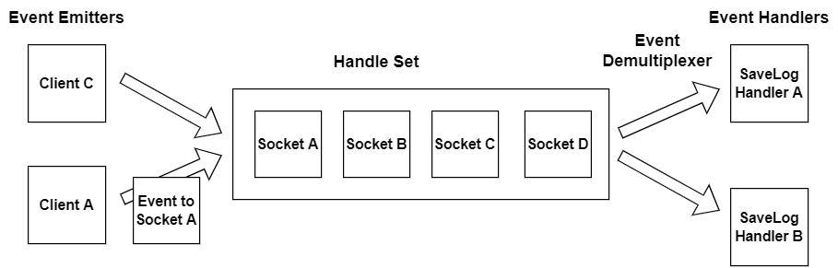
Logovací služba – myšlenka čekání
Chceme efektivně čekat na nové eventy.
Chceme být probuzeni, když nám přijde událost na jeden z použitých socketů.

Slide 7
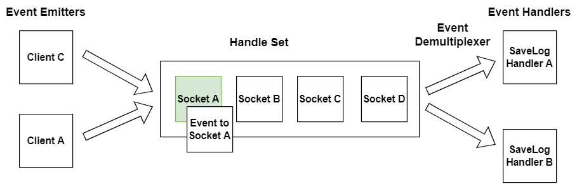
Logovací služba – myšlenka čekání
Chceme efektivně čekat na nové eventy.
Chceme být probuzeni, když nám přijde událost na jeden z použitých socketů.

Slide 8
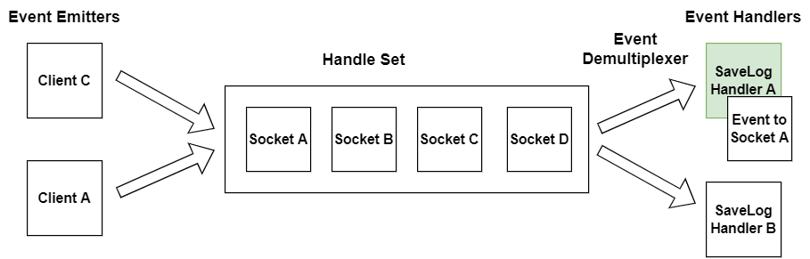
Logovací služba – myšlenka čekání
Chceme efektivně čekat na nové eventy.
Chceme být probuzeni, když nám přijde událost na jeden z použitých socketů.

Slide 9
Logovací služba – vícevláknové řešení
Server pro každého klienta (connection) vytváří vlákno.
Vlákno pak na přiděleném socketu zpracovává requesty.
Výhody:
Paralelní čekání na události.
Nevýhody:
Neefektivní a neškálovatelné kvůli řežii přepínání vláken a synchronizace.
Zpracovávání requestů není férové.

Slide 10
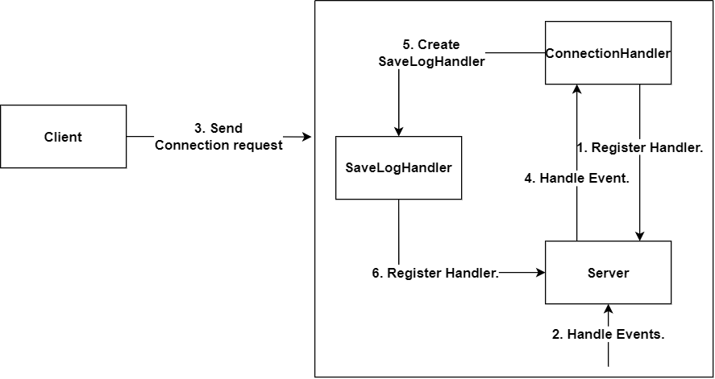
Reactor - workflow
Příklad připojení klienta k serveru – Connection událost.

Slide 11
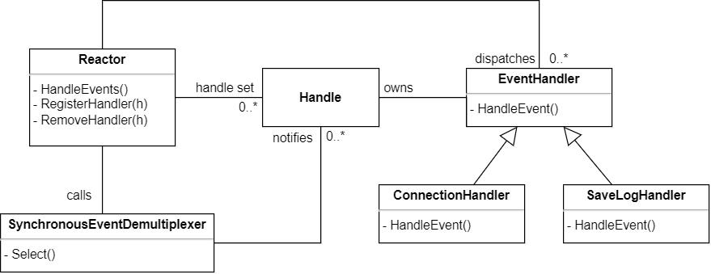
Reactor
Každý EventHandler má svůj Handle (socket).
OS má funkci pro detekci, zda nějaký Handle je aktivní pro zpracování.
SynchronousEventDemultiplexer.
Demultiplexer blokuje a budí se při aktivním Handlu v rámci Handle set Reactoru.

Slide 12
Reactor – varianty
Event Handlery pracují ve vlastních vláknech.
Program má tolik Reactorů, kolik má CPU jader.

Slide 13
Reactor – použití
Reálné implementace:
Reactor (Java)
Twisted (Python)
Nodejs I/O
Nginx
UI

Slide 14

Reactor
Výhody:
Rozdělení zodpovědností mezi Reactor a Aplikaci.
Umožňuje modularitu, znovupoužitelnost, přenositelnost.
Aplikace implementuje pouze obsluhu.
Umožňuje obsloužit více současných spojení bez režie více vláken.
Ale jen na principu serializace volání jednotlivých Event Handlerů.
Nevýhody:
Event Handlery nemůžou dělat moc práce.
Jakékoliv blokující volání v obsluze zablokuje celý proces.
Pro efektivní implementaci je třeba podpora OS.
Zpracování příchozích událostí je v synchronní.
Náročné ladění a testování.

Slide 15
Proactor
Potřebujeme OS podporu asynchronních operací.
Asynchronous Operation Processor.
OS výsledky async operací (event) dává do fronty (Event Queue).
Rozdělení aplikačních služeb na dvě části
Asynchronní (můžou být dlouho trvající) operace, které jsou volány proaktivně.
Completion Handlery – stará se o zpracování výsledku asynchronní operace.
Completion Handler
Stará se o zpracování výsledku asynchronní operace – Completion Event.

Slide 16
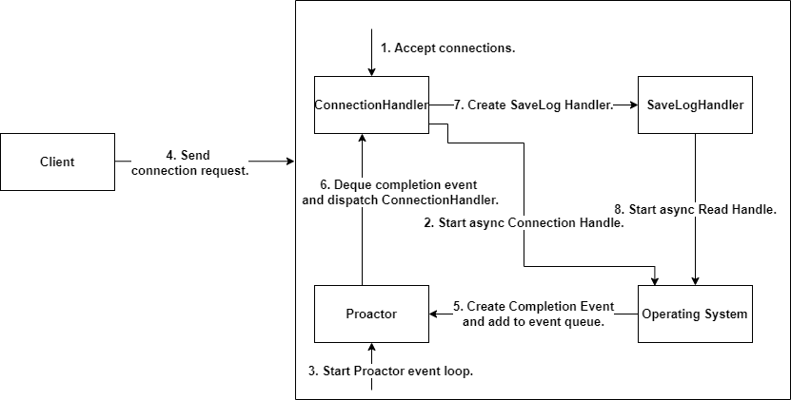
Proactor - workflow
Příklad připojení klienta k serveru – Connection událost.

Slide 17
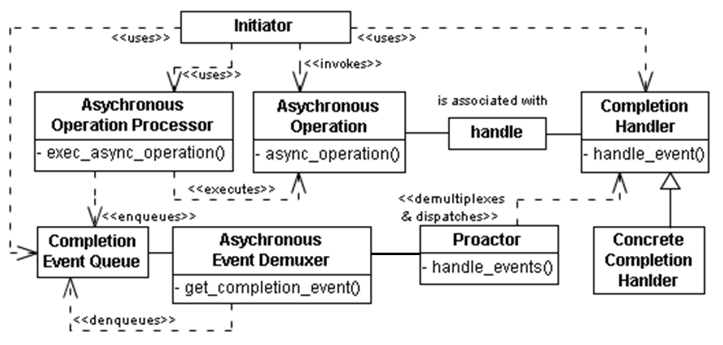
Proactor

Slide 18
Proactor – varianty
Asynchronní Completion Handler.
Jsou to iniciátory async operací.
Vícevláknový asynchronní Demultiplexer.
Bazének vláken sdílející Asynchronous Event Demultiplexer.

Slide 19
Proactor – použití
Reálné implementace:
C++: Boost.Asio

Slide 20
Proactor
Výhody:
Rozdělení zodpovědností mezi Proactor a Aplikaci.
Umožňuje modularitu, znovupoužitelnost, přenositelnost.
Aplikace implementuje pouze obsluhu.
Umožňuje obsloužit více současných spojení bez režie více vláken.
Performance.
Jednodušší synchronizace.
Nevýhody:
Nemáme kontrolu, jak přesně se plánují asynchronní operace.
Pro efektivní implementaci je třeba podpora OS.
Náročné ladění a testování.

Slide 21
Proactor vs Reactor
Společná myšlenka
Snaha o nahrazení multithreadingu v event-driven systémech.
Reactor
Čeká na informaci, že může vykonat nějakou operaci bez blokování, a pak ji synchronně vykoná.
Samotná obsluha události pak probíhá synchronně v rámci programu.
Proactor
Asynchronně vykonává operace a čeká na informaci, že tyto operace byly dokončeny.
Vyžaduje o dost pokročilejší podporu operačního systému.

Slide 22
Děkuji za pozornost.

